Slide 1
Portfolio assignment 1
Justin, Jan Willem, Jay, Onur Diren, Stan

Slide 2
Wat is data science?
Definitie:
Data science is een vakgebied dat gericht is op het verkrijgen van inzichten uit data, dit wordt gedaan door middel van 3 verschillende vakgebieden: wiskunde & statistiek, computer science en business kennis.
Bronnen:
https://www.oracle.com/in/data-science/what-is-data-science/
https://pythoncursus.nl/data-science/

Slide 3
Wat doet een data scientist?
Data Scientists zorgen voor waardevolle inzichten, verkregen uit een grote hoeveelheid gestructureerde of ongestructureerde data, big data. Dit doen ze door speciale tools en software te gebruiken. Ook worden er zogenaamde algoritmes geschreven om data te ontsluiten, te structureren en te analyseren.
Bron:
https://joingoodcompany.nl/functie/data-scientist/#:~:text=Data%20Scientists%20zorgen%20voor%20waardevolle,te%20structureren%20en%20te%20analyseren.

Slide 4
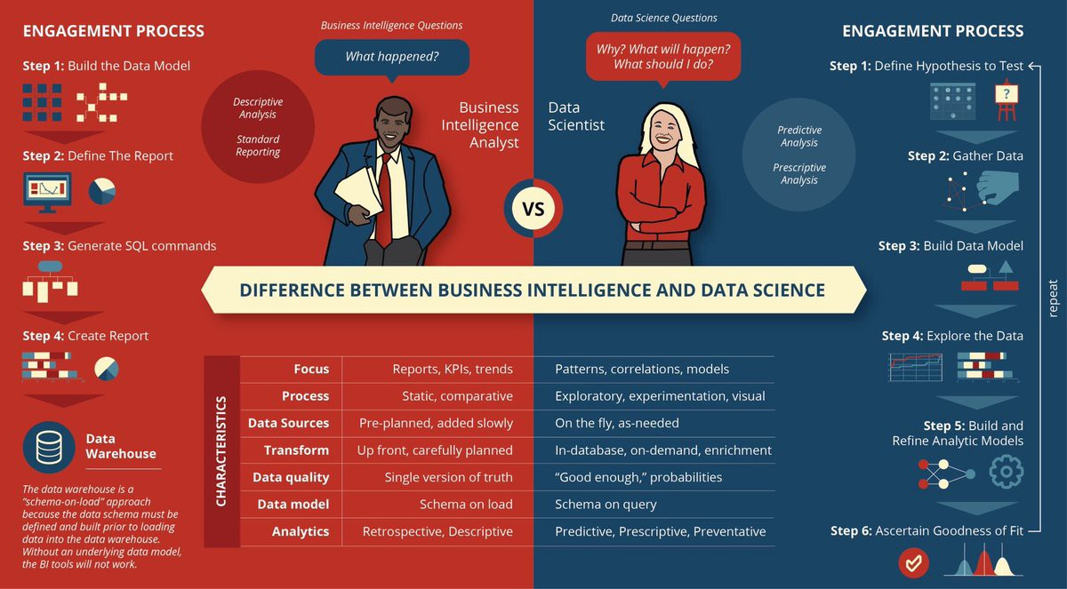
Verschil met BI

